Slide 1



Slide 2
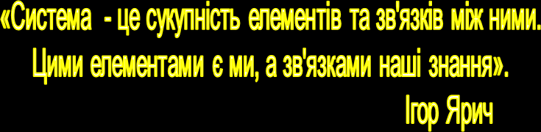
ІНФОРМАЦІЙНІ СИСТЕМИ ТА ТЕХНОЛОГІЇ, МОДЕЛЮВАННЯ БІЗНЕС-ПРОЦЕСІВ
Розробник:
Методист, викладач інформатики
та комп’ютерних дисциплін
Ярич Ігор Ярославович

Slide 3
Предмет дослідження
Процес збирання, нагромадження, зберігання, обробки і видачі за запитом чи замовленням інформації у вигляді даних і знань необхідних для керування об’єктом автоматизації.
Об’єкт дослідження
Локально - обчислювальна мережа
ДНЗ «ВПУ-34 м.Стрий», підприємства, організації, заклади, установи.

Slide 4
  Мета заняття
  Формування пізнавальних інтересів, потреби в комп’ютерно-інформаційних знаннях і вміння їх застосовувати в майбутньому в усіх сферах своєї діяльності;
  Набуття знань з побудови і функціонування інформаційних систем на рівні підприємств, організацій, закладів та установ в умовах ринкової економіки;
  Дослідження технологій обробки управлінської інформації в розрізі існуючих функціональних напрямків менеджерської діяльності;
  Розробка інформаційної системи управлінських процесів, підсистем підтримки прийняття рішень.

Slide 5
Актуальність теми
Застосування сучасних досягнень в методиці дослідження та аналізу технічних процесів, а також вибір ефективних програмних засобів для реалізації побудови системи.

Slide 6
Методи дослідження
Програмно-цільовий метод, метод цільового спрямування, метод ефективного управління, метод постійного контролю, метод системного аналізу, метод декомпозиції системи, метод CASE – засобів, метод діаграм де Марко.

Slide 7
Новизна
Функціональна можливість розроблених систем дає змогу покращити обробку та передачу інформації, скоротити витрати часу на процес аналізу шляхів процесу обробки інформації.
Такий підхід дозволяє прогнозувати значення тих, чи інших показників на підставі попередньо накопиченої та відповідно опрацьованої статистичної інформації.
Розроблені системи можуть бути орієнтовані на операційні системи Windows, Linux, що використовують сучасні механізми забезпечення одночасної роботи кількох програм, мають потужні та зручні засоби налаштування та зміни конфігурації самої системи, мають ряд вбудованих додатків, що забезпечують роботу з мережами, мультимедією, графікою та ін., а також мають наявність потужної нормативно-довідкової інформації, що значно спрощує роботу із самою системою.

Slide 8
Основні завдання
Набуття знань з питань створення інформаційних систем, змісту їх компонентів (підсистем, систем);
Можливості використання набутих знань в різних галузях менеджерської діяльності;
Вміння розробляти постановку та алгоритм задачі;
Вміння застосовувати сучасні технології при створенні інформаційної бази і виконання конкретних функцій управління.

Slide 9
Область застосування ІС
Державні організації і установи
Великі компанії, холдинги
Середні і малі підприємства

Slide 10
План заняття
1. Роль і місце ІС в контурі системи управління об’єктом автоматизації.
2. Рівні управління і категорії управлінських рішень. Функції управління.
3. Класифікація ІС.
4. Мета та принципи створення ІС.
5. Структура ІС.

Slide 11
Використані джерела
Бутенко Т.А., Сирий В.М. Інформаційні системи та технології: Навч. посібник. – Харків: ХНАУ ім. В.В. Докучаєва, 2020.
Інформаційні технології та моделювання бізнес-процесів: Навч. посібник / О.М. Томашевський, Г.Г. Цегелик, М.Б.Вітер, В.І. Дубук. – К.: ЦУЛ, 2012.
Катренко А.В. Системний аналіз: Навч. посібник. – Львів: Новий світ-2000, 2023.
https://textbook.com.ua/informatika/1473447584/s-31

Slide 12
Перелік ключових слів
СИСТЕМА, ІНФОРМАЦІЙНА СИСТЕМА, ЖИТТЄВИЙ ЦИКЛ СИСТЕМИ, ПОТОКИ, РЕСУРСИ, ЗАБЕЗПЕЧУВАЛЬНА ЧАСТИНА ІС, ФУНКЦІОНАЛЬНА ЧАСТИНА ІС, БЛОК ЗАДАЧ, КОМПЛЕКС ЗАДАЧ, ЗАДАЧА, МЕТОДИ ПРОЄКТУВАННЯ ІС, ЗАСОБИ ПРОЄКТУВАННЯ ІС.

Slide 13
Роль і місце ІС в контурі системи управління об’єктом автоматизації.

Slide 14
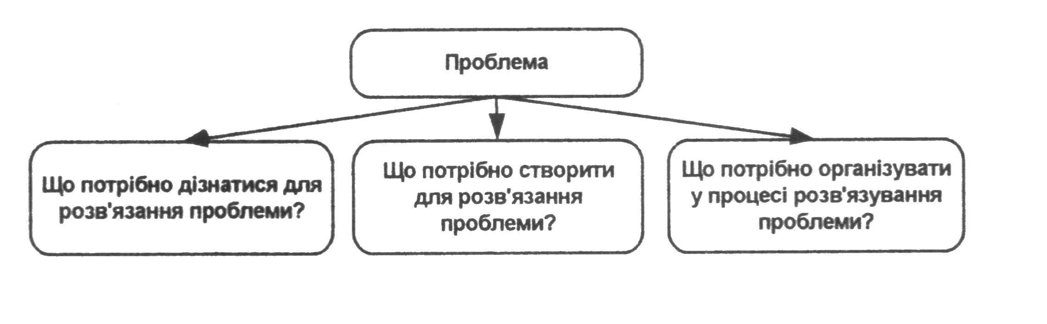
Визначення складових за допомогою запитань

Slide 15
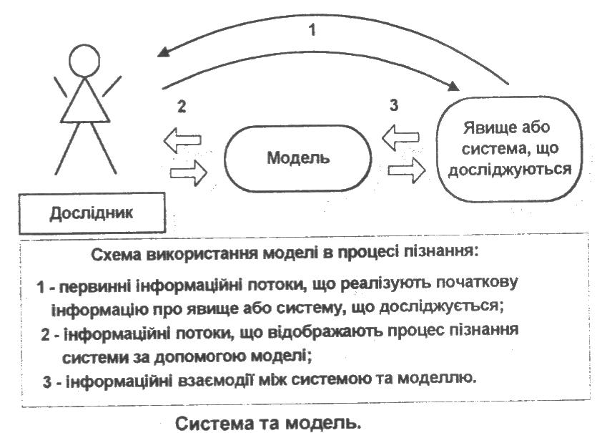
Взаємозв’язки між системою та моделлю

Slide 16
2. Рівні управління і категорії управлінських рішень. Функції управління.

Slide 17
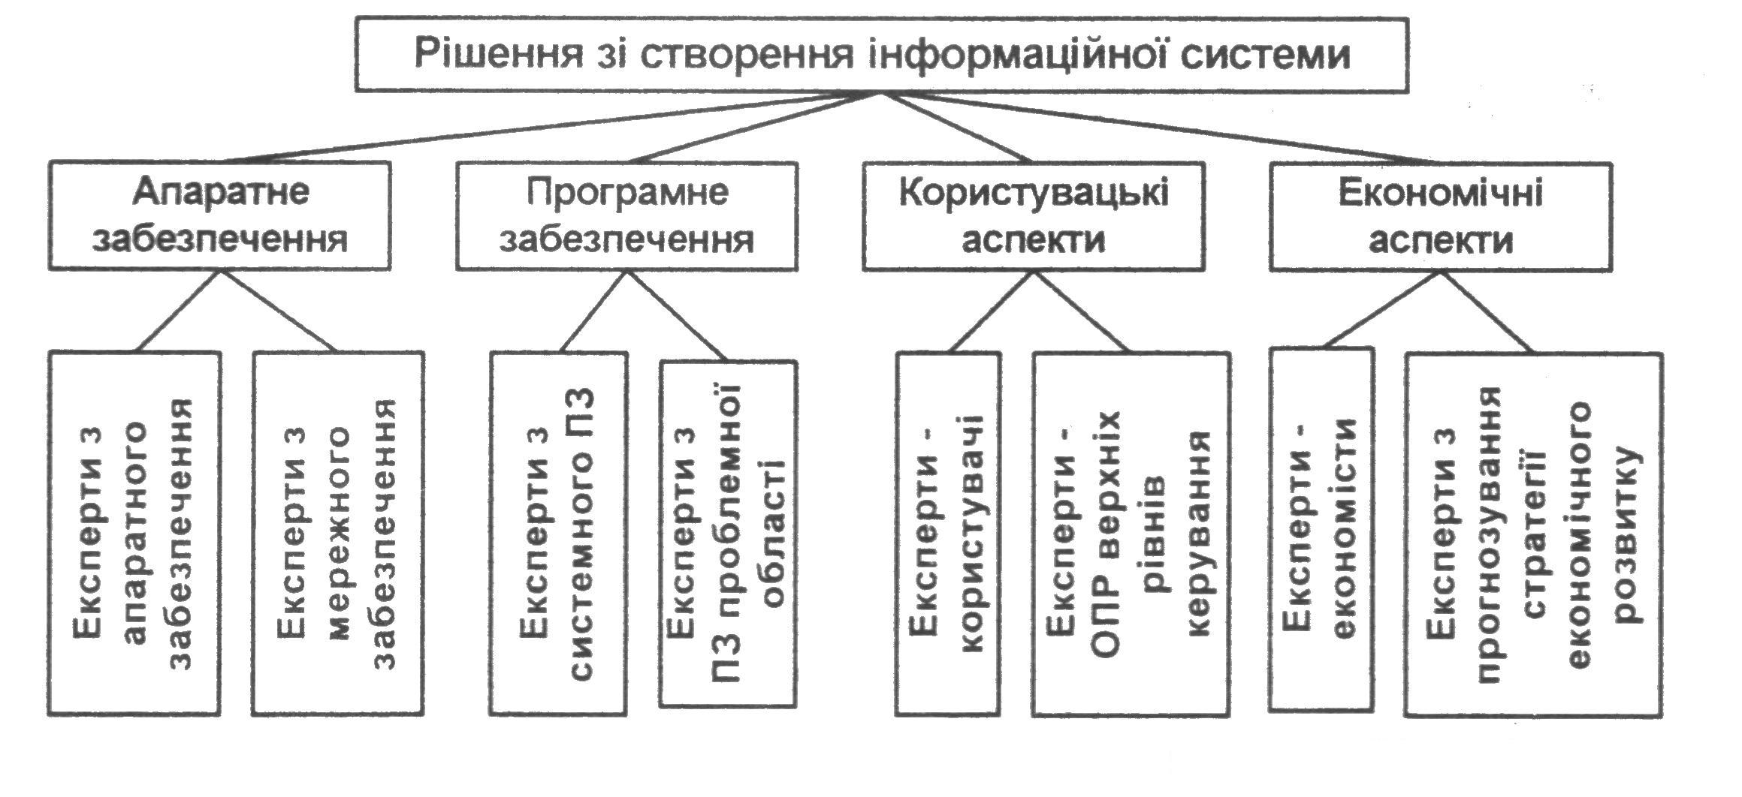
Кластеризація експертів за групами критеріїв оцінювання

Slide 18
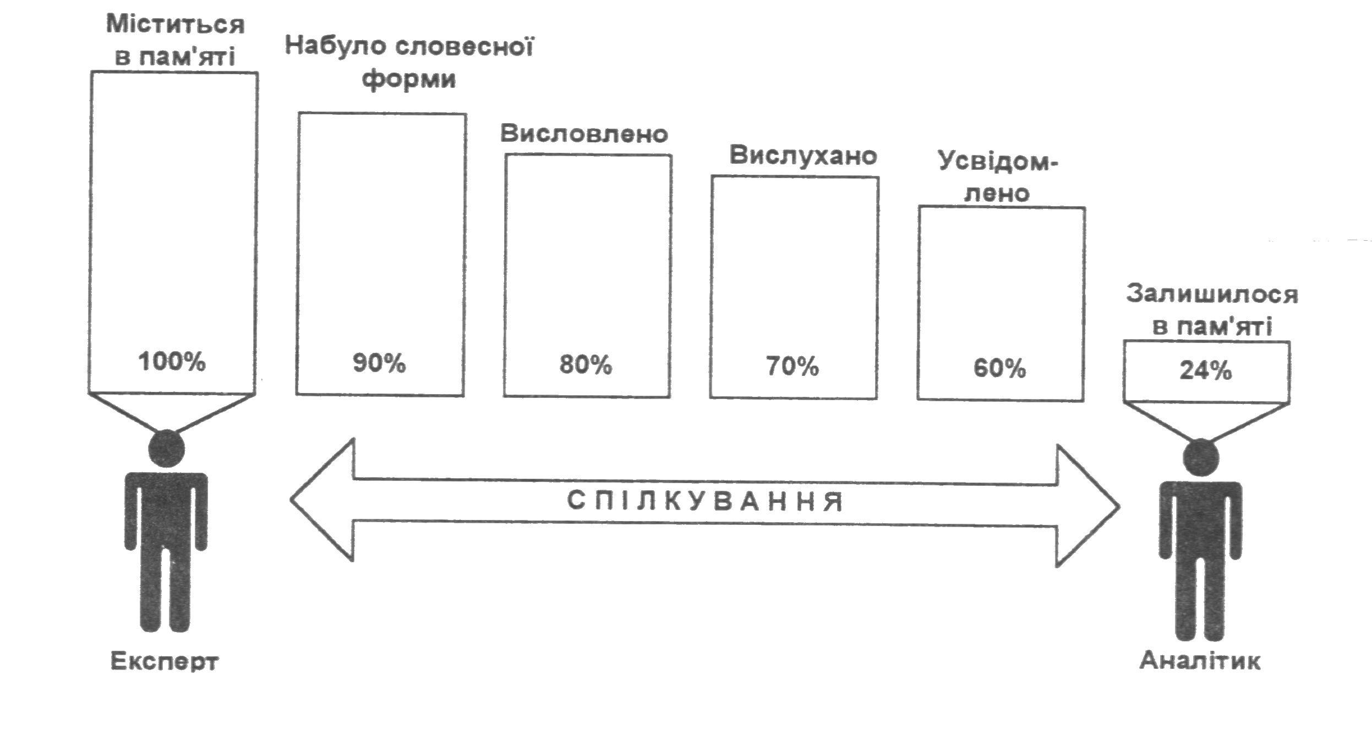
Втрати інформації при спілкуванні

Slide 19
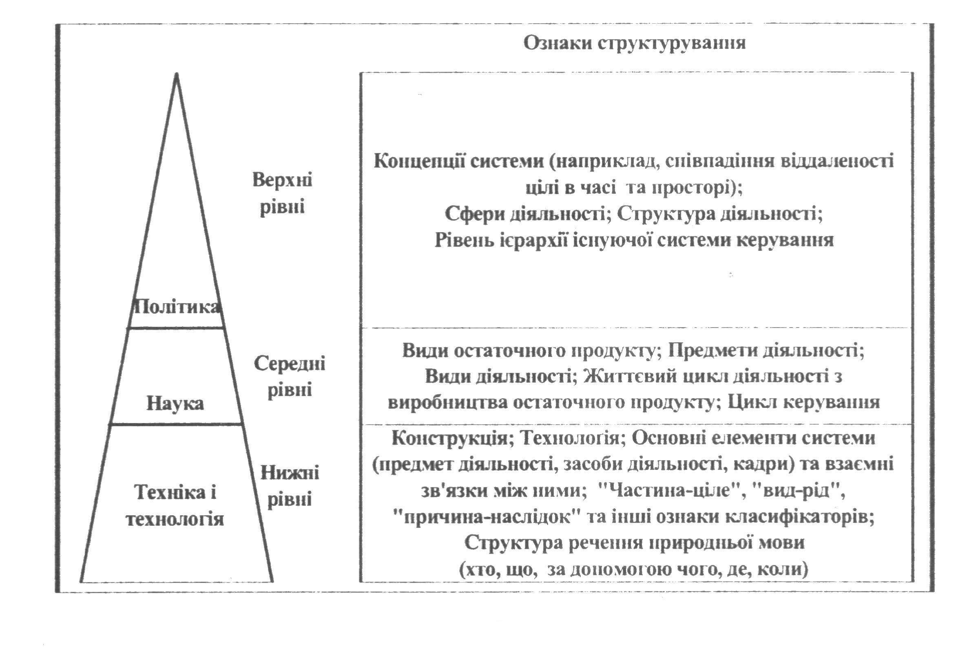
Побудова системи за ознаками структурування

Slide 20
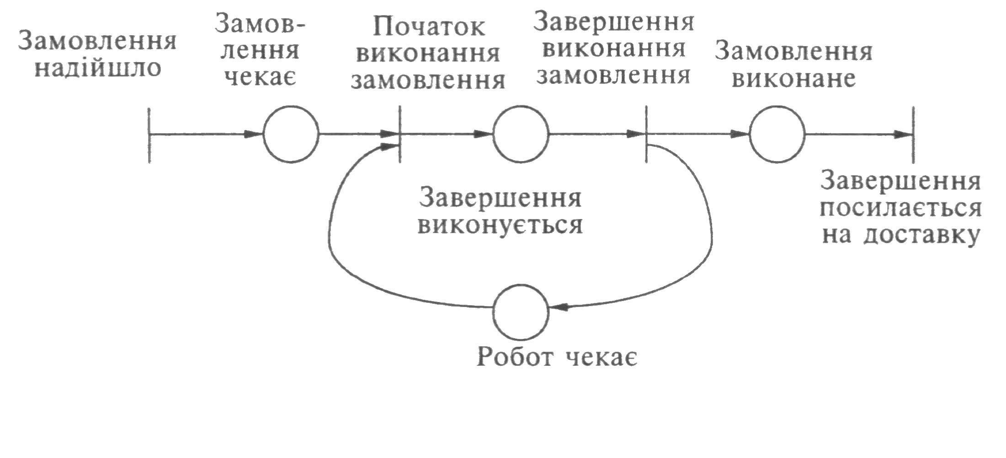
Моделювання системи за допомогою мережі Петрі

Slide 21
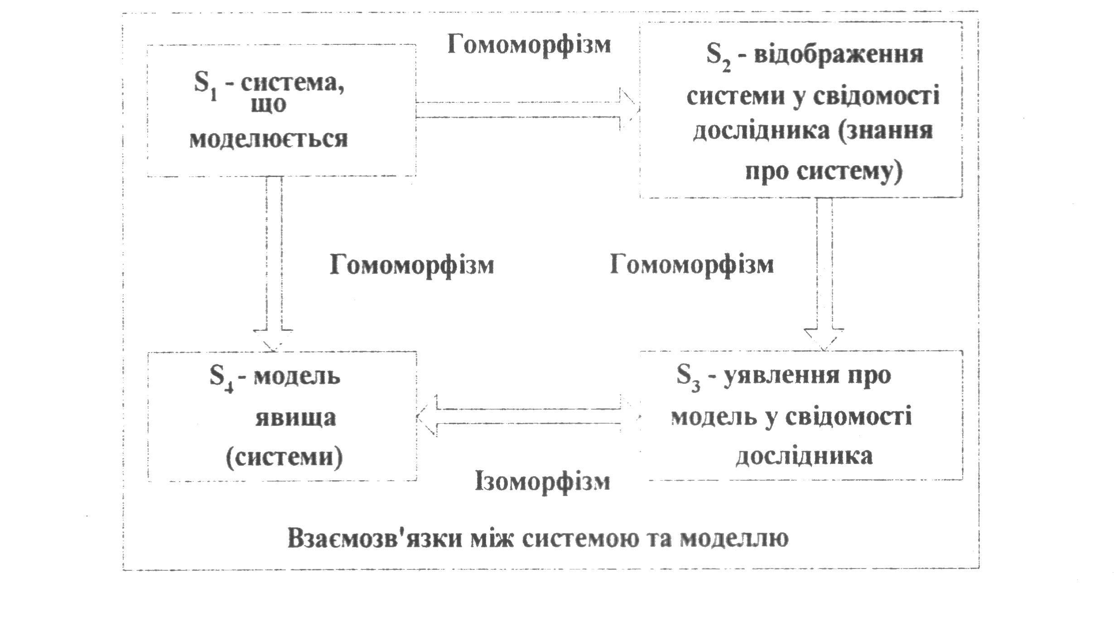
Взаємозв’язок між системою, моделлю та дослідником

Slide 22
3. Класифікація ІС.

Slide 23
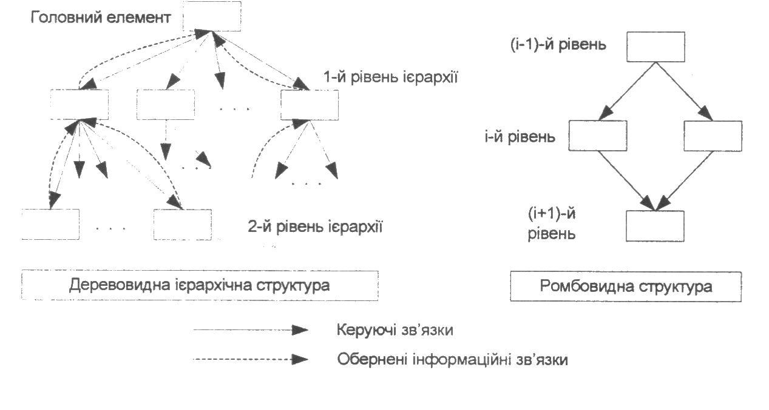
Види ієрархічних структур ІС

Slide 24
4. Мета та принципи створення ІС.

Slide 25
Призначення інформаційних систем
Автоматизація обліку і управління персоналом
Прийняття ефективних рішень
Оперативна підготовка звітності
Оптимальне використання професійних якостей працівників
Зниження затрат на упраління підприємством

Slide 26
Ефективність ІС
Впровадження системи дозволяє підприємству одержати:
Організаційний ефект
Економічний ефект
Соціальний ефект

Slide 27
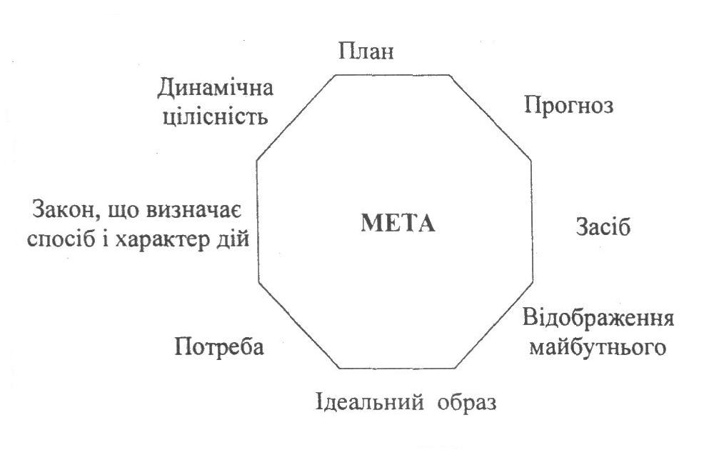
Аспекти мети ІС

Slide 28
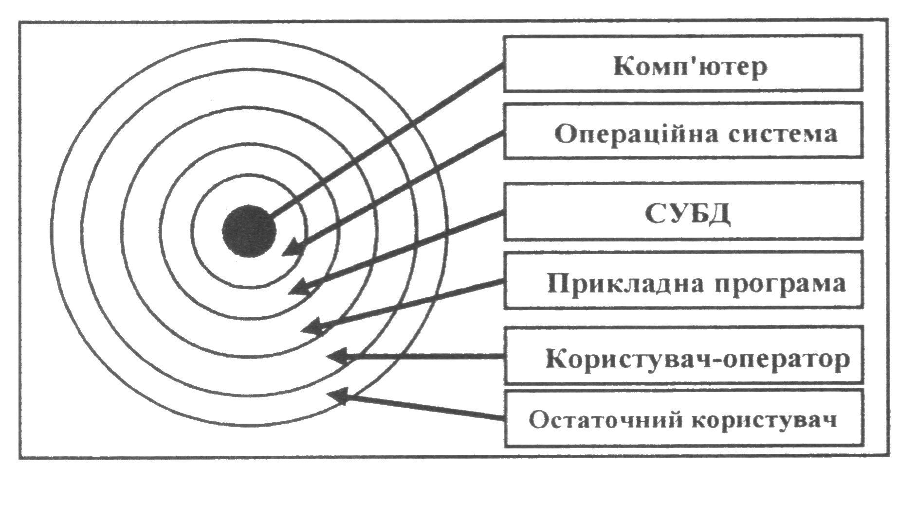
Модель–“цибулина” закритої ІС

Slide 29
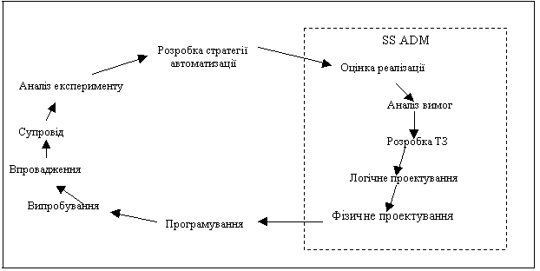
Життєвий цикл розробки автоматизованих систем і місце в ньому технології SSADM

Slide 30
5. Структура ІС.

Slide 31
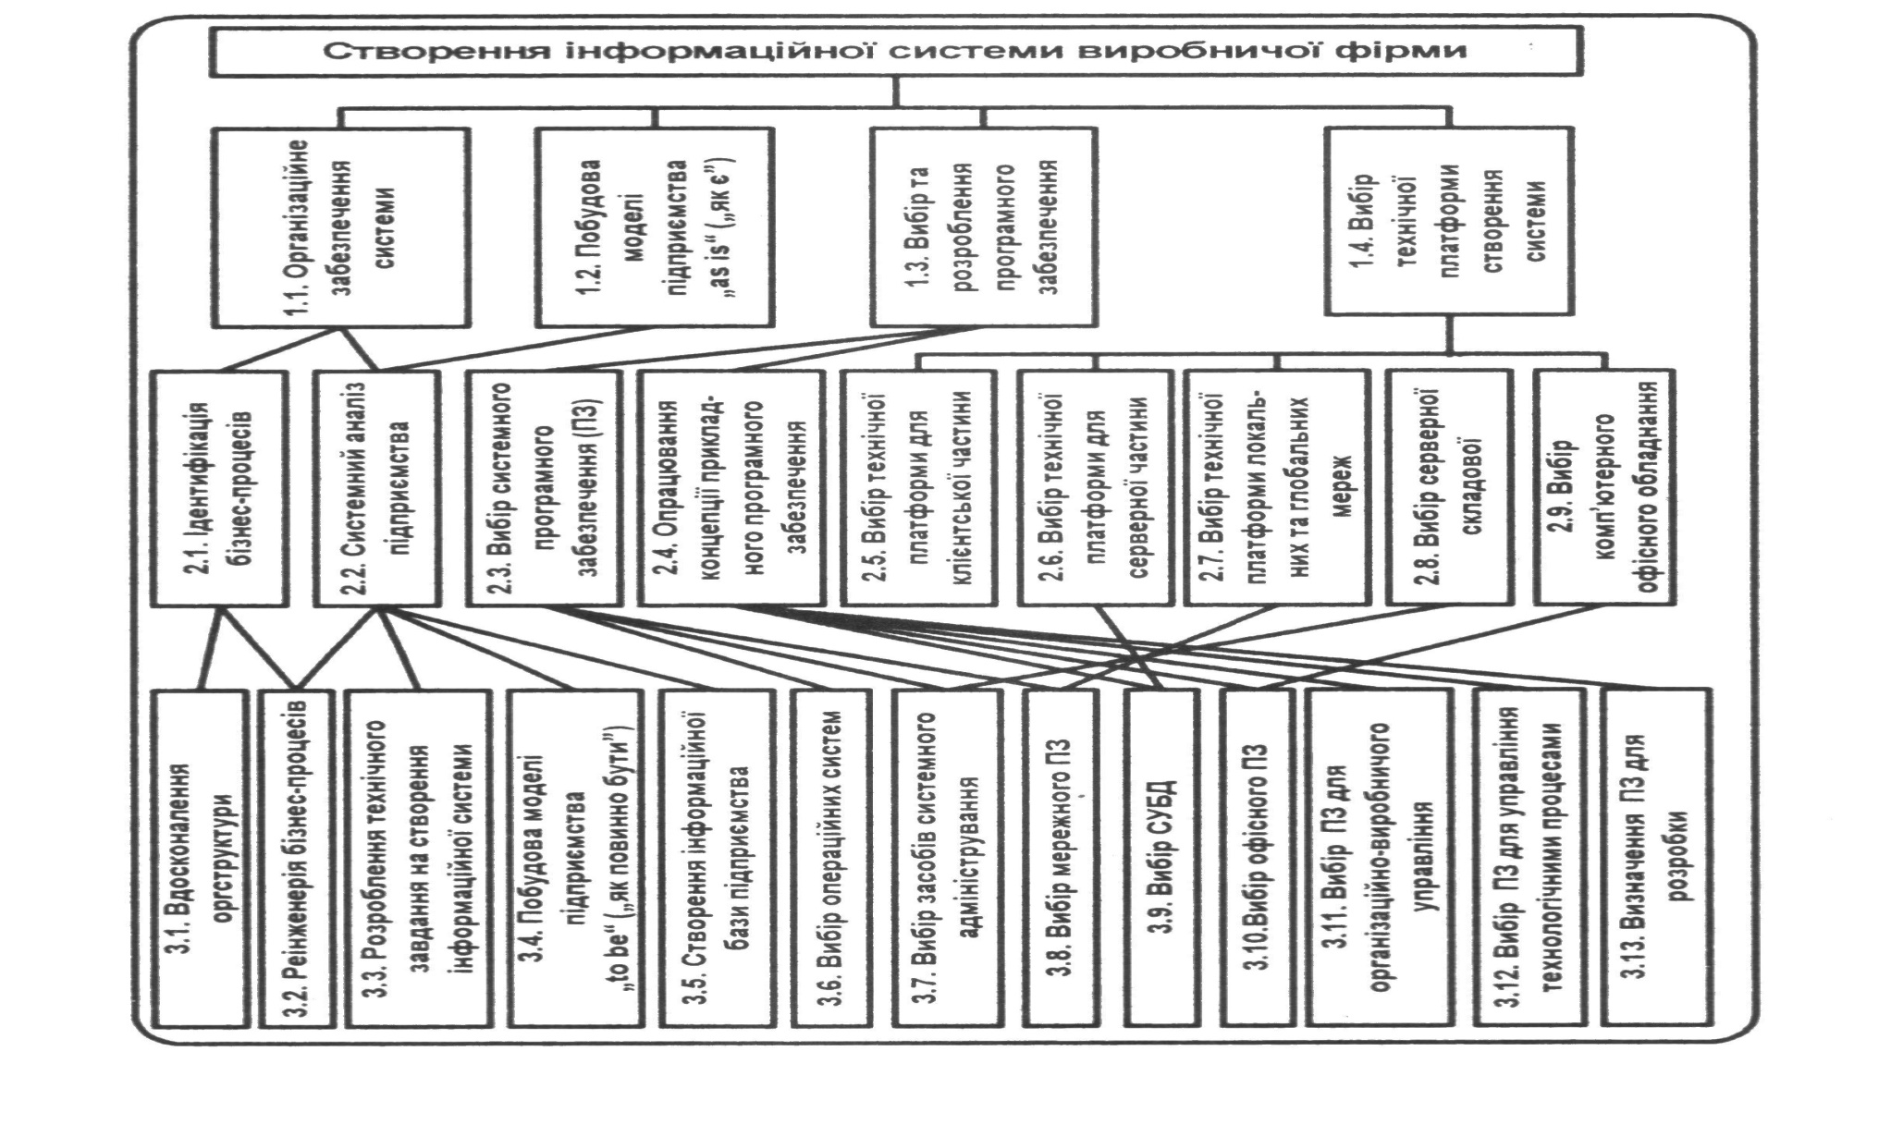
Фрагмент створення
ІС виробничої фірми

Slide 32
Загальна схема формування математичної моделі інформаційної системи
Планування
і проведення
експерименту
Реальна
система
Модель
системи
Побудова
динамічної
моделі
АНАЛІЗ
Перевірка
адекватності
СИНТЕЗ
Декомпозиція
системи
Агрегація
моделей
елементів
Визначення
множини
змінних
Ідентифікація
Побудова
концептуальної
моделі
Побудова
Моделей
елементів
Визначення
зв’язків

Slide 33
Архітектура системи
Система побудована в архітектурі клієнт-сервер
СУБД
Засоби розробки БД
Засоби розробки додатків
Технологія клієнт-сервер
СУБД
(Windows /Linux)
ПК-клієнт
WWW-клієнт

Slide 34
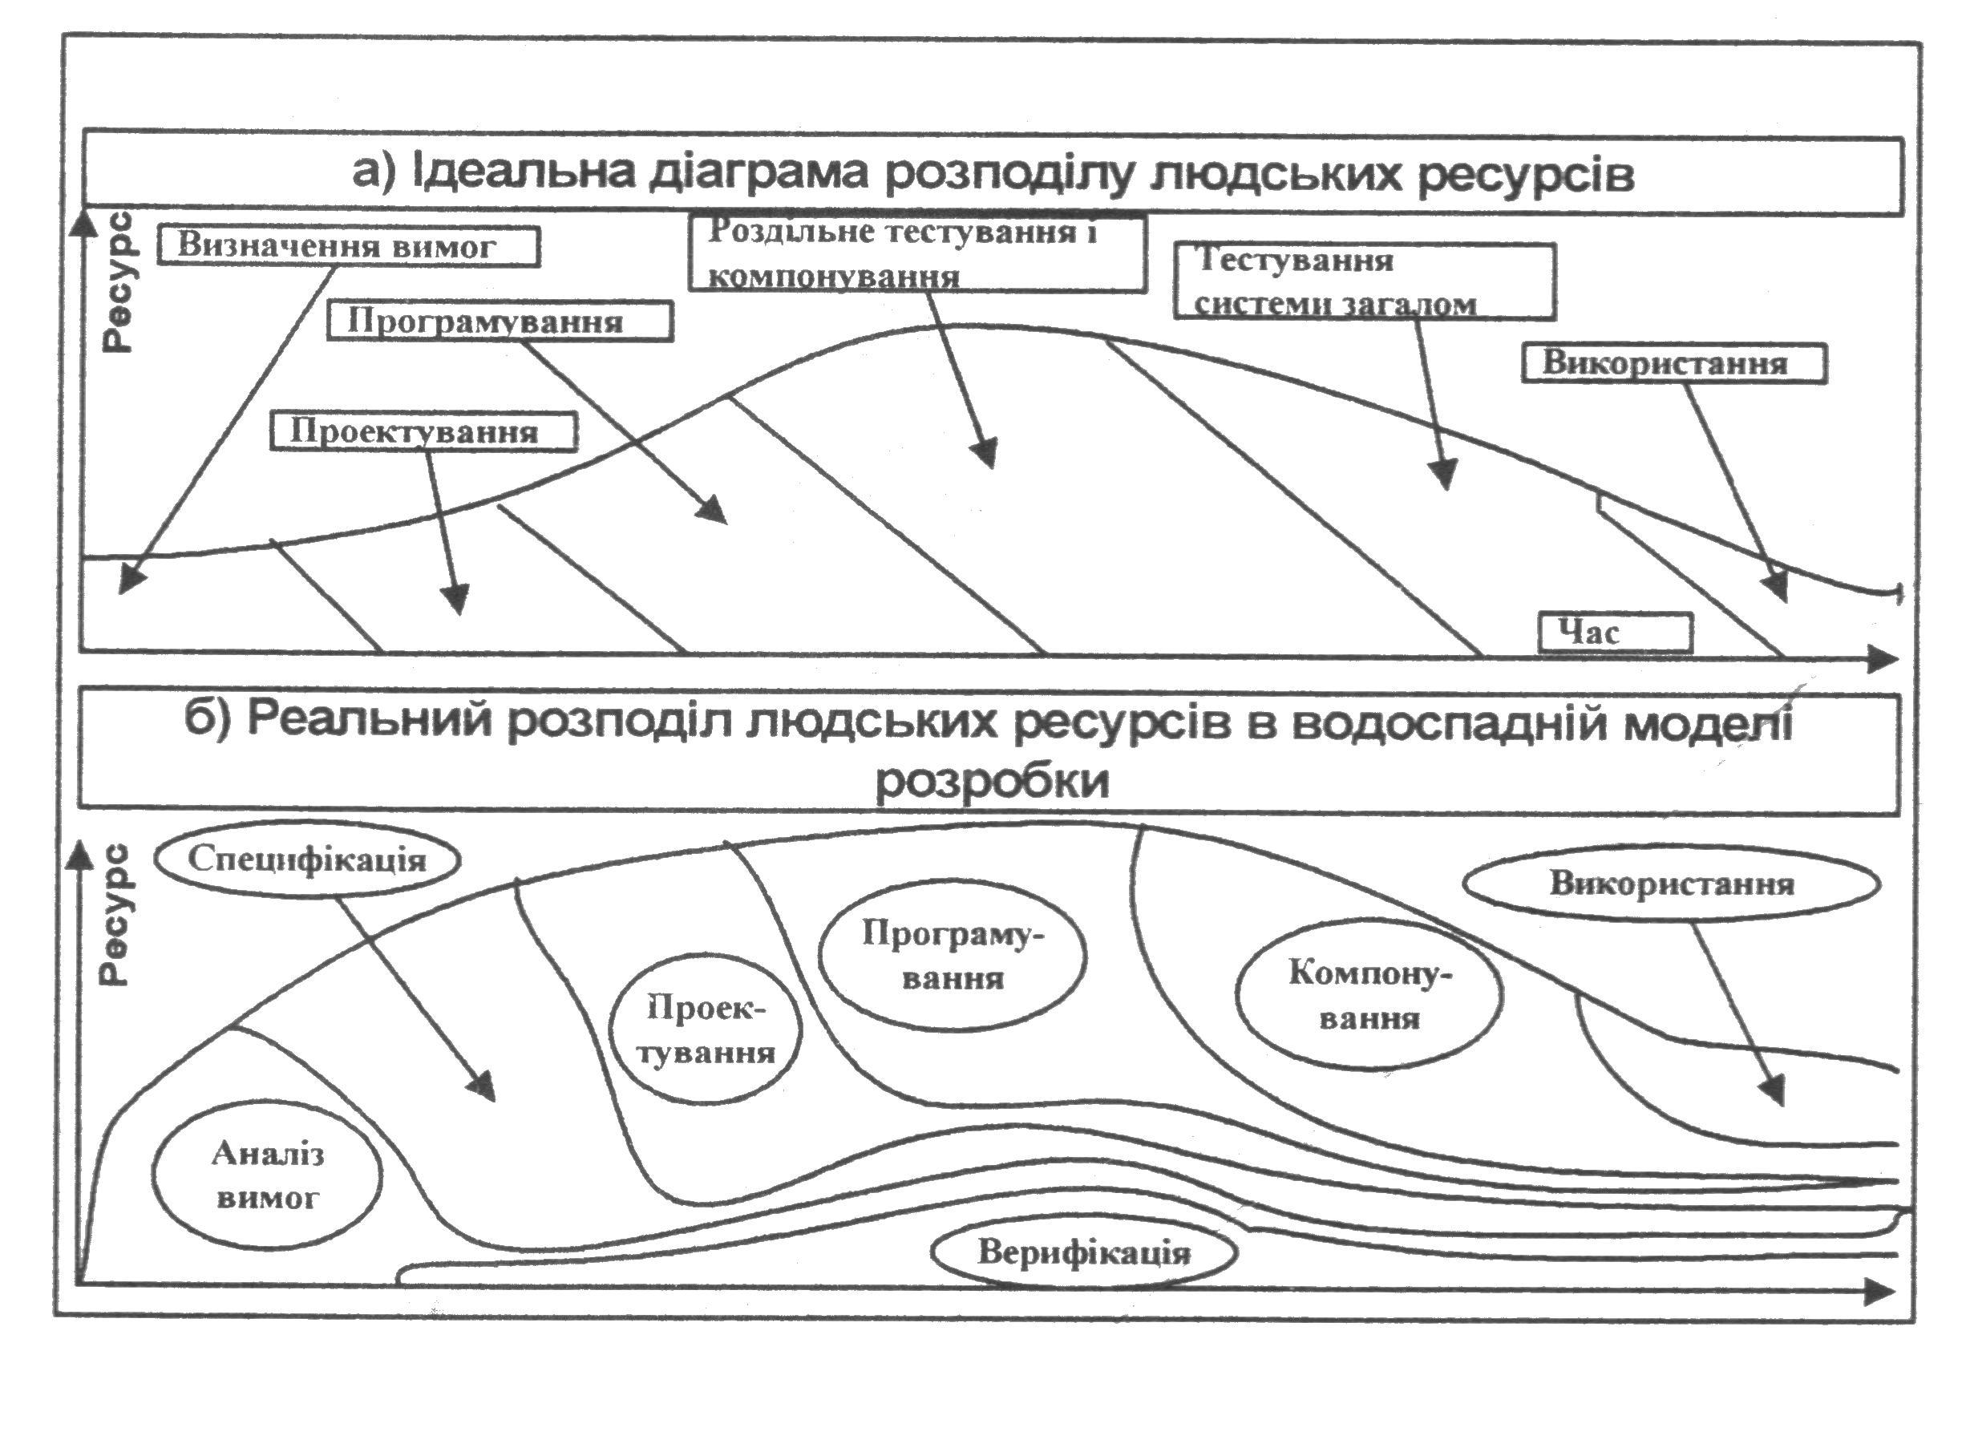
Розподіл ресурсів за водоспадною моделлю

Slide 35
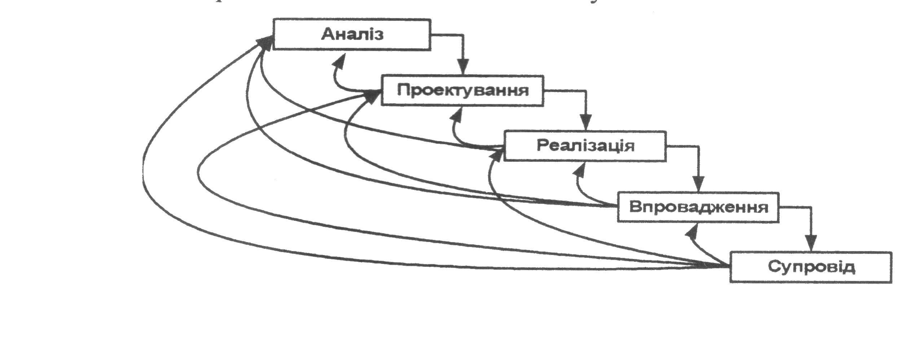
Фактичні пов’язання між елементами водоспадної моделі

Slide 36
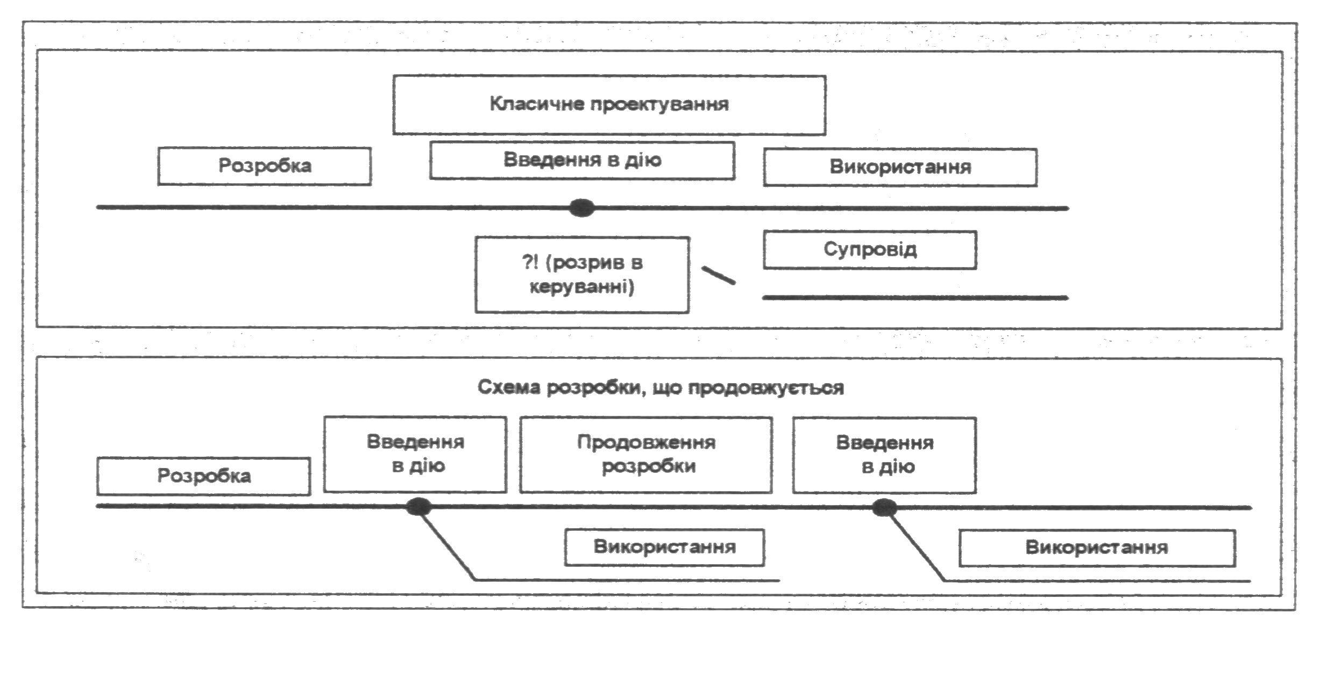
Вдосконалення класичної схеми проєктування

Slide 37
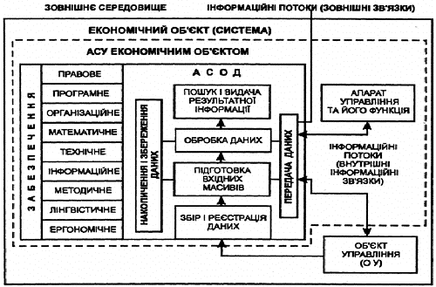
Структура АСУ і АСОД

Slide 38
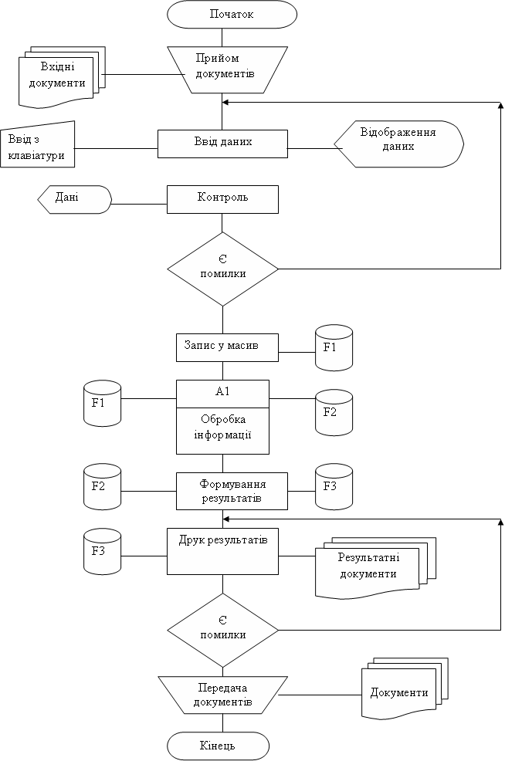
Схема роботи системи

Slide 39
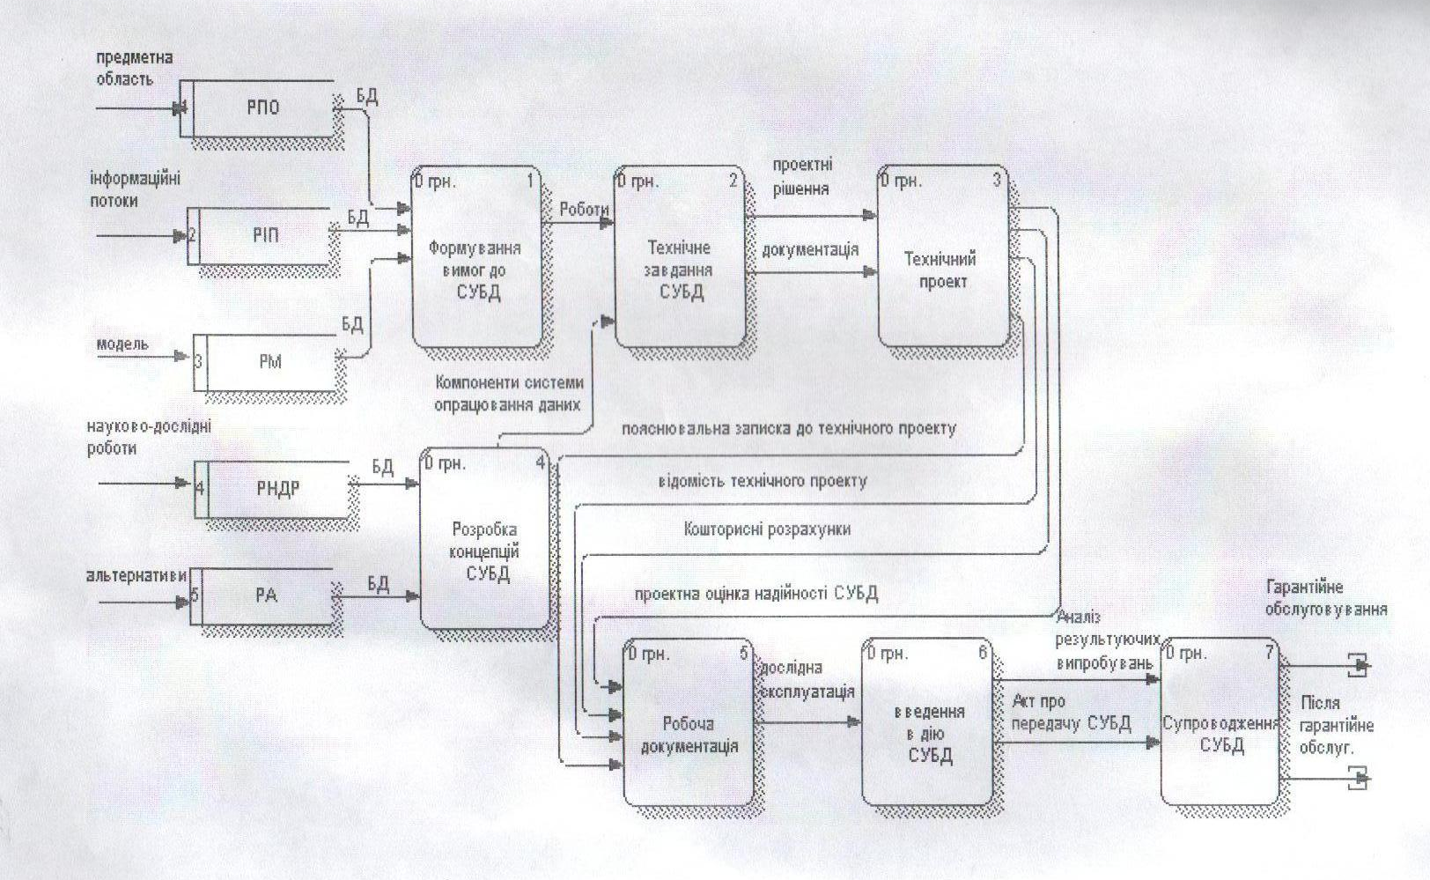
DFD

Slide 40
Питання для самоконтролю
Який зміст поняття «інформаційна система»?
Назвіть приклади інформаційних систем?
Що є характерним для структурної методології проєктування інформаційних систем?
Які основні особливості CASE-технології проєктування інформаційних систем?
Що розуміють під схемами проєктування інформаційних систем?
Які класичні моделі циклу життя інформаційної системи отримали найбільше поширення?
Що таке «бізнес-процес»?
Що таке відкрита система та які її основні риси?
Яким чином відбувається формування спільної мови між професіоналами в області інформаційних технологій та керуючими компаніями і фахівцями-технологами?

Slide 41

Дякую за увагу!

